Slide 1
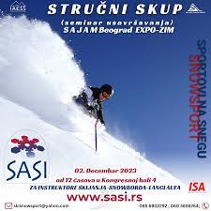
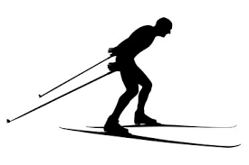
STRUČNI SKUP SEMINAR USAVRŠAVANJA EXPOZIM 2023.
SKIJAŠKO TRČANJE – KULTURA I POTREBA SAVREMENIH SKIJAŠKIH CENTARA
MA NIKOLA KUTLEŠIĆ

Slide 2
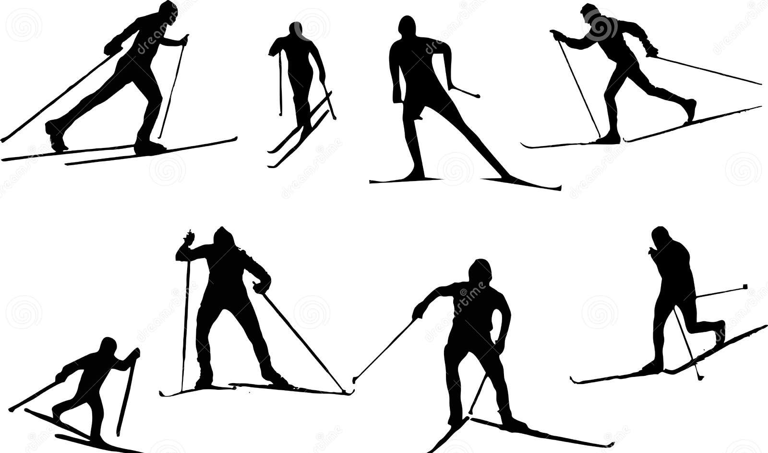
CILJ PREDAVANJA
Otvoriti veći broj mogućnosti za instruktore skijanja
Obogatiti paletu usluga u zimskim periodu
Potrebna je edukacija
Trendovi modernih skijaških centara

Slide 3
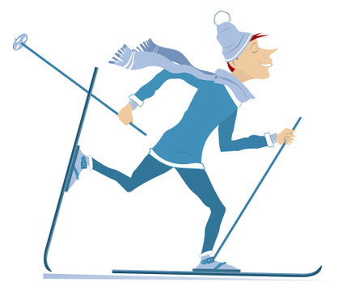
SKIJANJE U SRBIJI – asocijacija na spuštanje niz padinu – TEHNIKE ALPSKOG SKIJANJA
Podela skijaških disciplina u Srbiji (Skijaški savez Srbije):
Alpski odbor
Nordijski odbor
Snowboard odbor
Podela nordijskih disciplina (FIS):
Skijaško trčanje
Skijaški skokovi
Nordijska kombinacija
Oblici nordijskog skijanja (opšta podela):
Telemark
Skijaški pohodi (Turno skijanje)

Slide 4
NORDIJSKE DISCIPLINE
Skijaško trčanje
Skijaški skokovi
Nordijska kombinacija
Telemark
Turno i backcountry skijanje
Različita struktura kretanja
Različite dominantne motoričke sposobnosti
Različita oprema
Sličnost – OBLIK SKIJAŠKOG VEZA

Slide 5
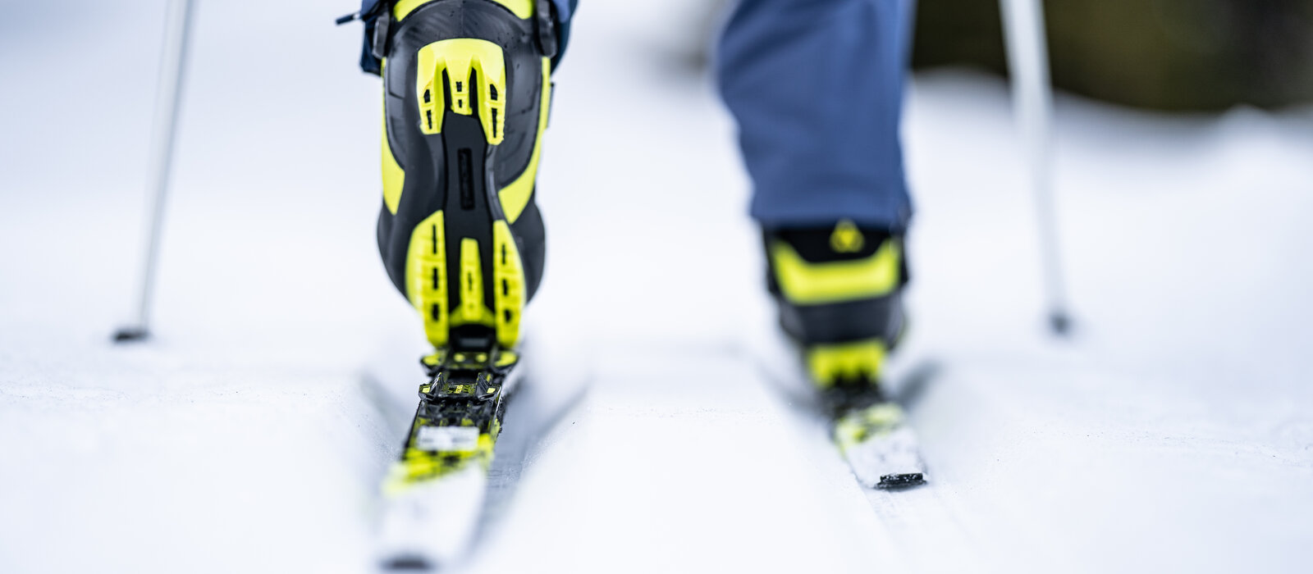
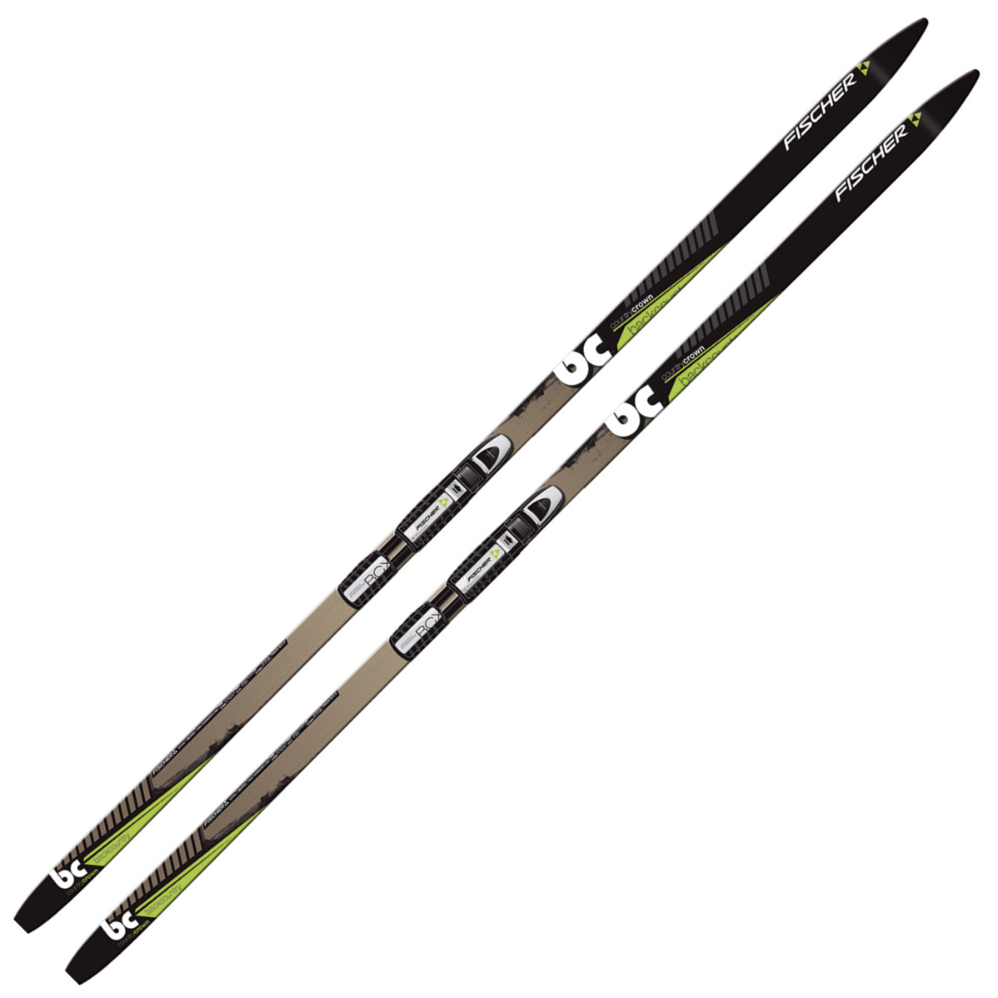
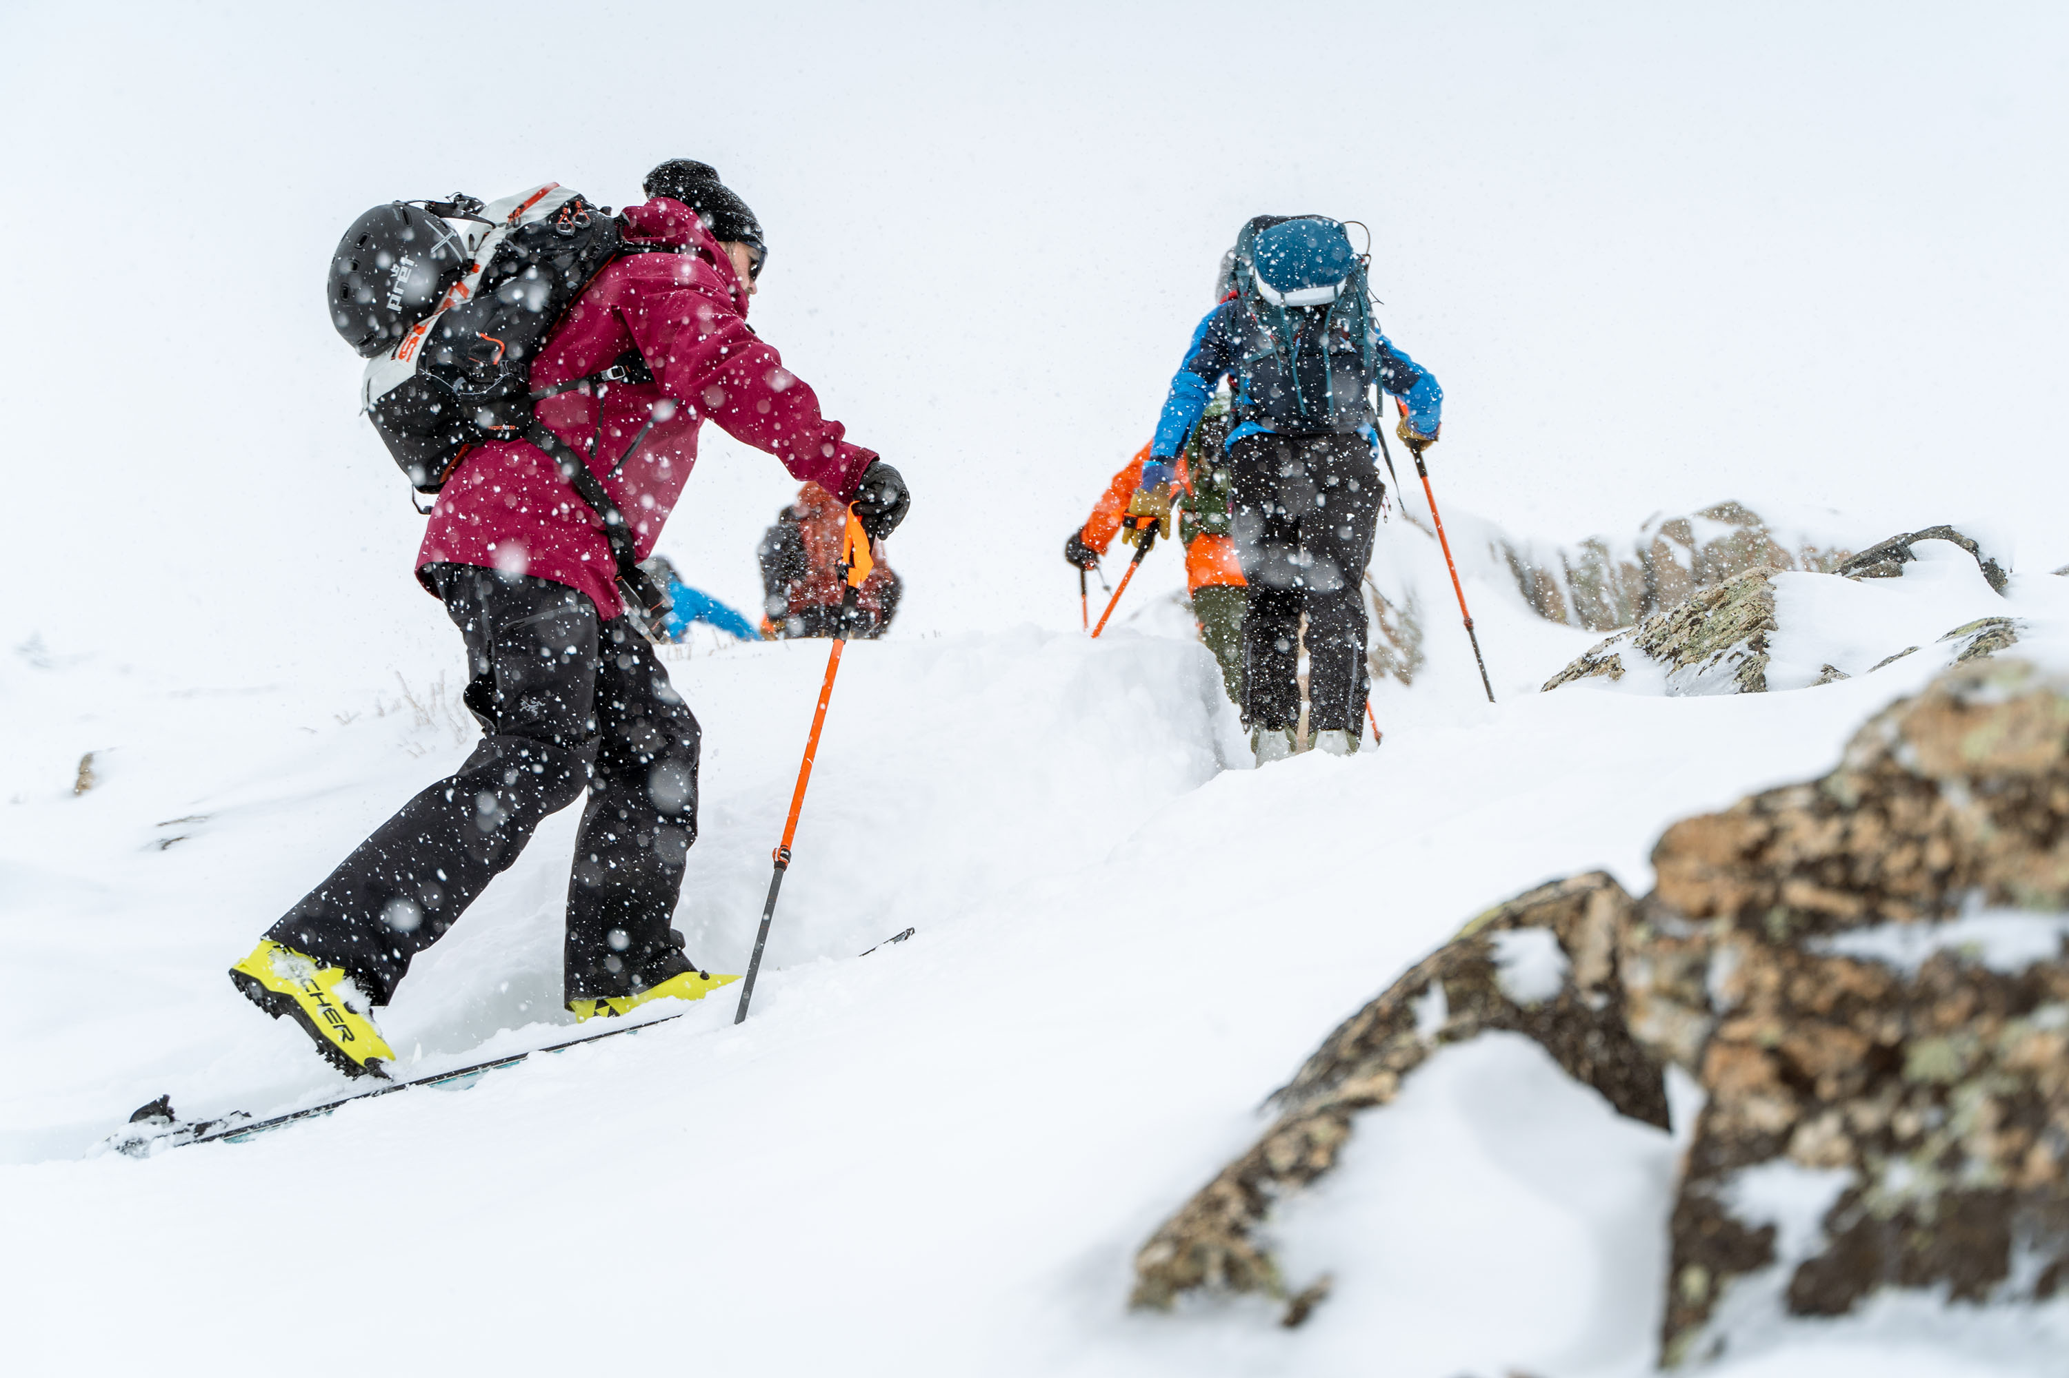
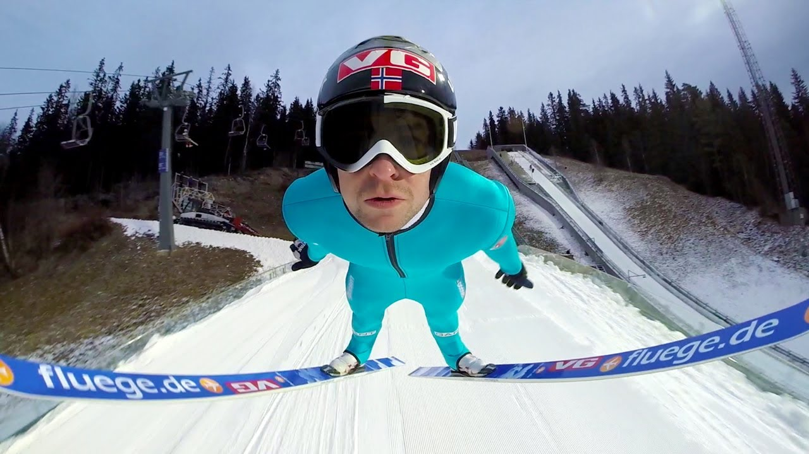

Slide 6
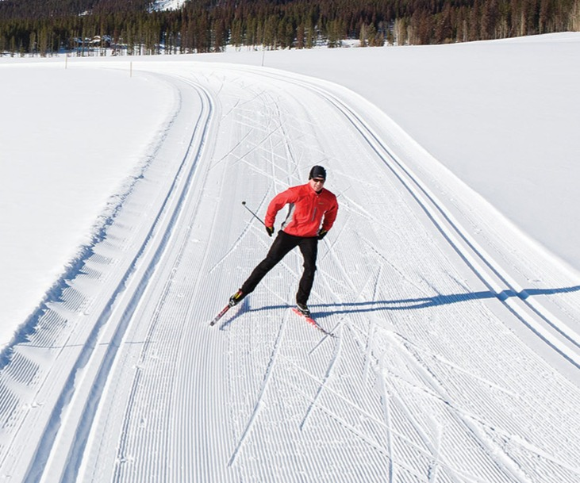
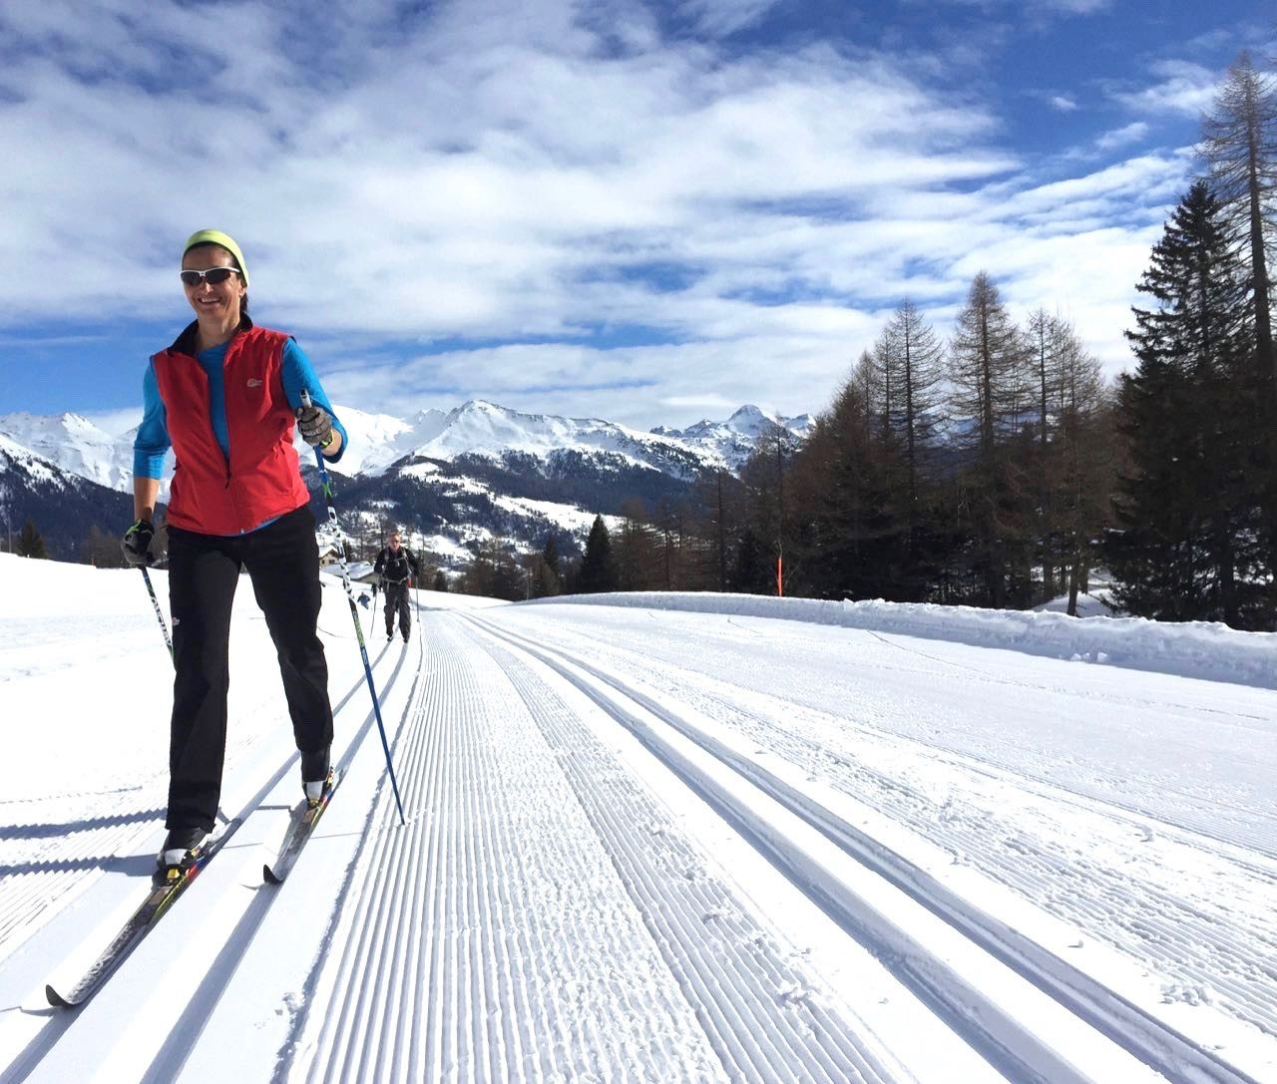
SKIJAŠKO TRČANJE
Skijaško trčanje predstavlja cikličnu kretnu aktivnost i spada u nordijske discipline.
Najstariji oblik skijanja
Kroz istoriju dugačak razvojni put
Od čovekove „neophodnosti“ do formiranja sportske discipline krajem 19. veka.

Slide 7
OPREMA ZA SKIJAŠKO TRČANJE
Oprema:
Finansijski pristupačnija
Jednostavna za upotrebu
Par cm snega
Teren:
Ravan (stadioni, sportski tereni)
Valovit (parkovi, pešačke i bike staze)
Ekstreman (velika brda, uzbrdice, nizbrdice)

Slide 8
KO KAŽE DA MORA SAMO ZIMI!!

Slide 9
BENEFITI SKIJAŠKOG TRČANJA
Unapređenje i održavanje telesnog statusa
Rekreacija ljudi svih uzrasta
LOW RISK ACTIVITY
Aerobni trening sportista u zimskom periodu
Privikavanje polaznika na kliznu površinu
Lakše usvajanje kretnih navika alpskog skijanja (pozitivan transfer)
Omasovljenje skijaškog sporta
„SKIJANJE NA KUĆNOM PRAGU“

Slide 10
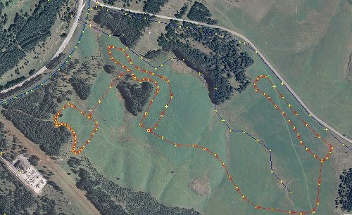
AKTIVNI NORDIJSKI SKI CENTRI U SRBIJI
Sjenica
Ski centar Žari (FIS homologacija i strelište za biatlon)
Zlatibor:
Staza Tić polje, FIS homologacija
Gold Gondola, međustanica

Slide 11
SKIJAŠKO TRČANJE U SVETU
Skandinavske zemlje
Države alpske regije
Rusija
Kanada
Češka
Nemačka
…

Slide 12
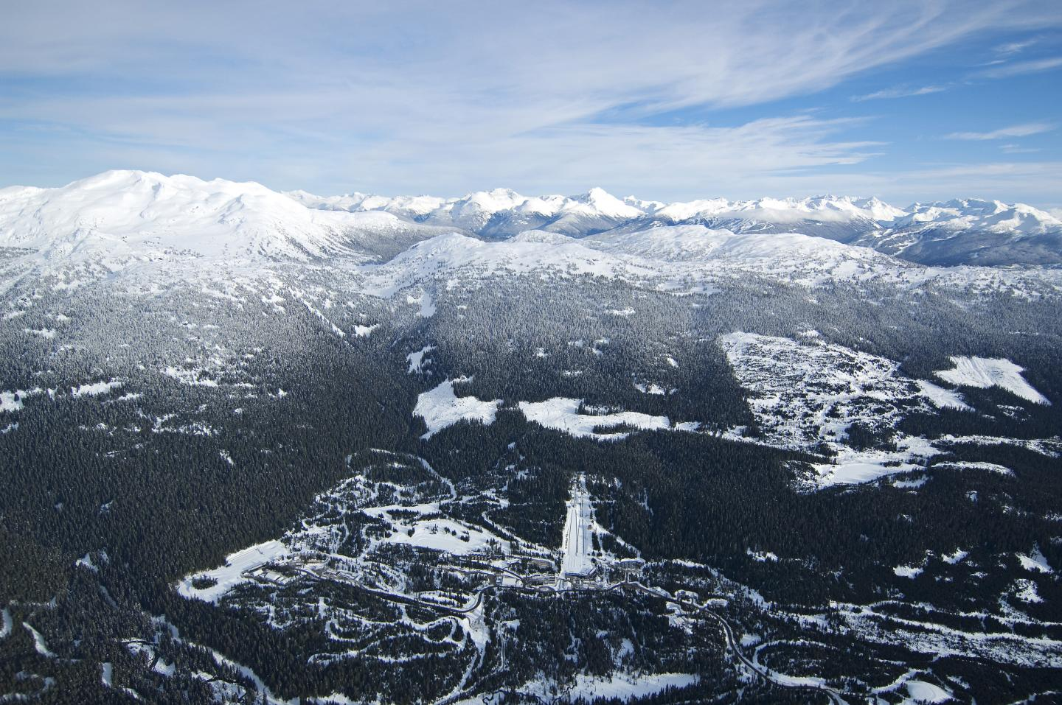
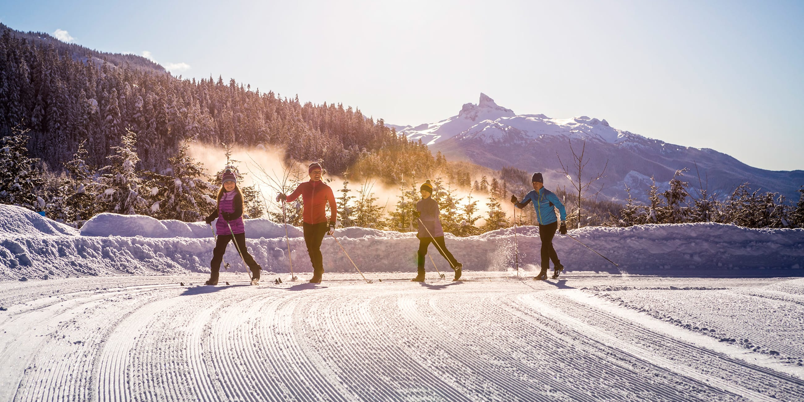
WHISTLER OLYMPIC PARK – CANADA ZOI 2010

Slide 13
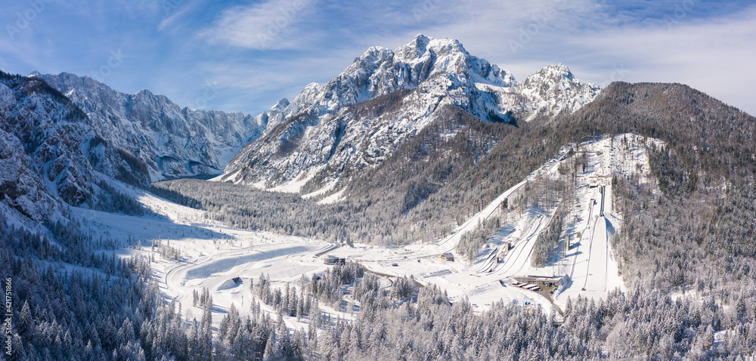
Planica – Kranjska gora

Slide 15
LIVIGNO

Slide 16
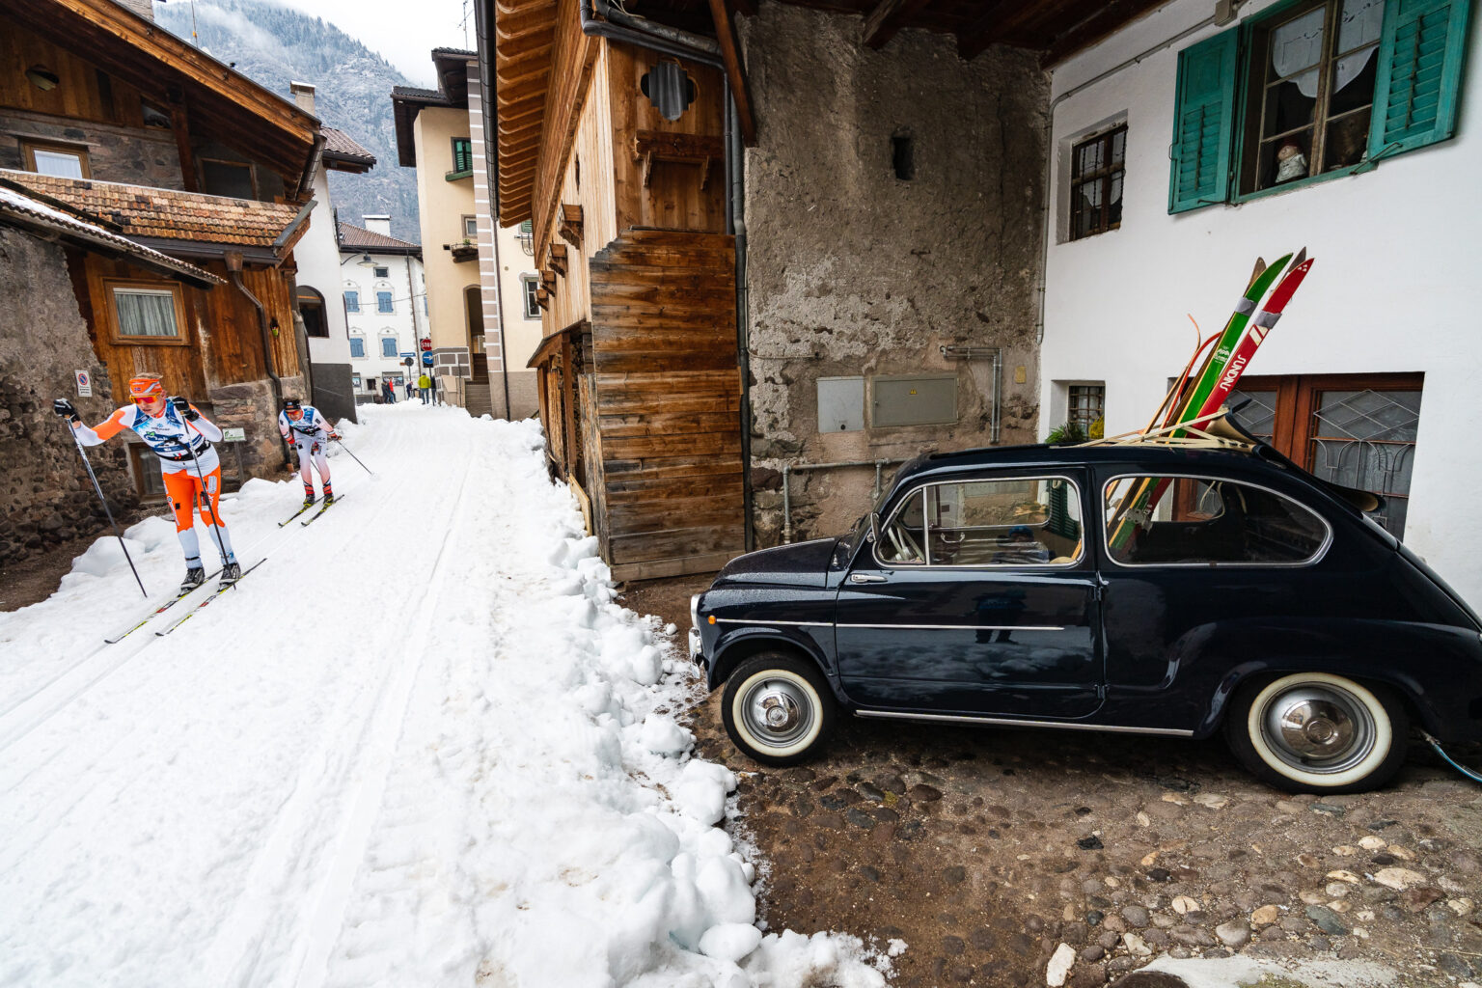
Dolomiti, Marcialonga
Poslednja nedelja januara
Održava se od 1971. godine
70 km dužina staze
Oko 7.000 učesnika

Slide 17
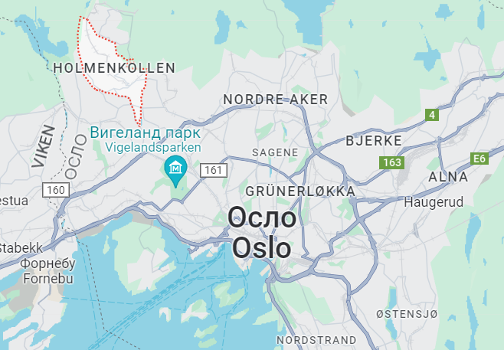
HOLMENKOLLEN - OSLO
Planina i naselje u Oslu
500 m nadmorska visina
„Norveška Avala“

Slide 18
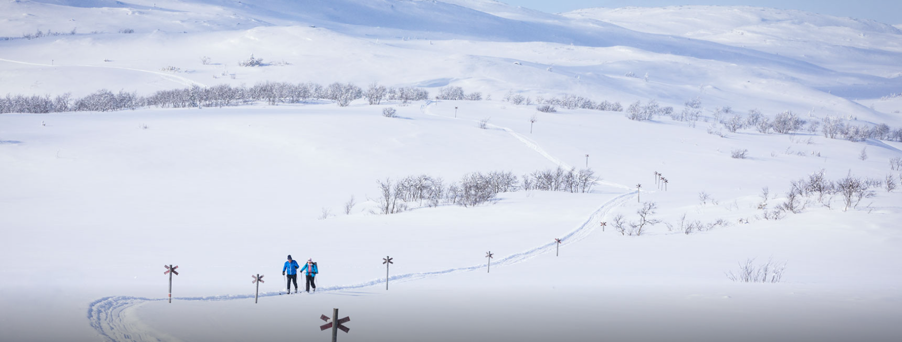
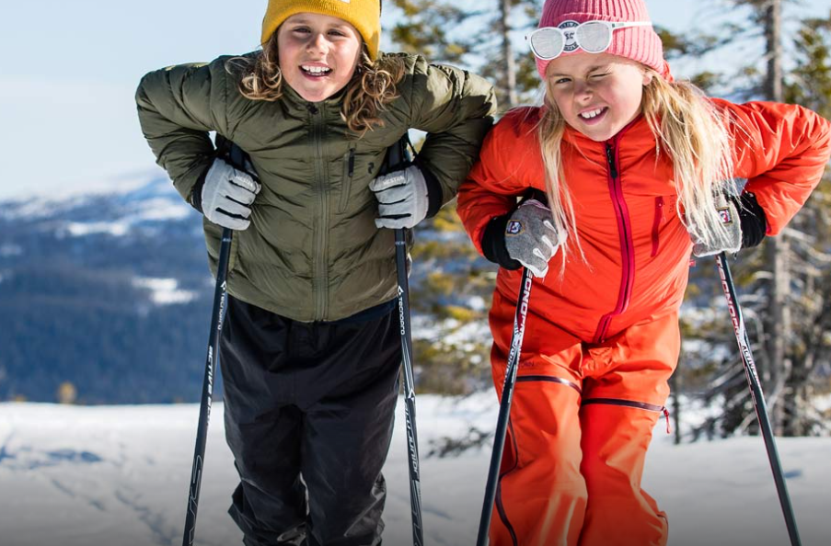
ARE - ŠVEDSKA
Najveće skijalište u Švedskoj
91 km staza
42 ski lifta
89 staza
Škola skijaškog trčanja
Turno pohodi

Slide 19
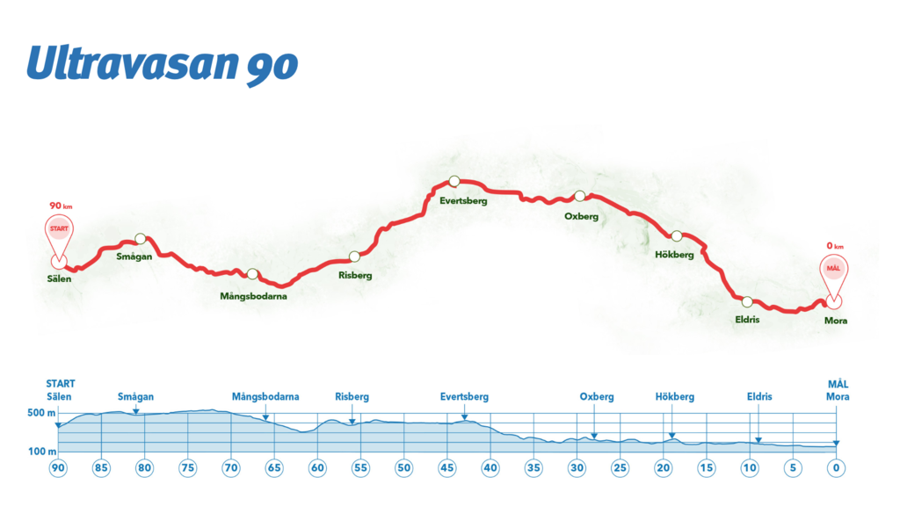
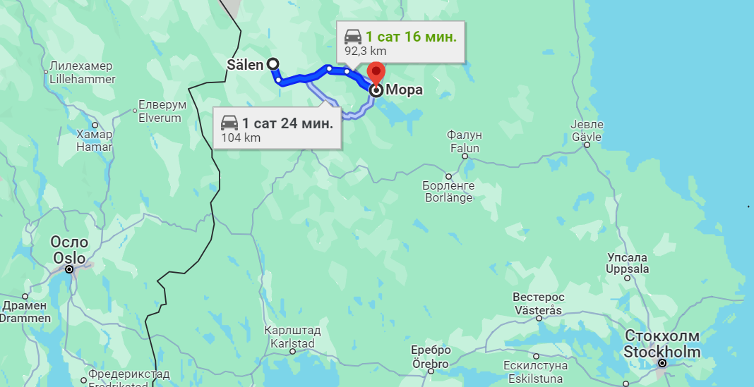

Slide 21
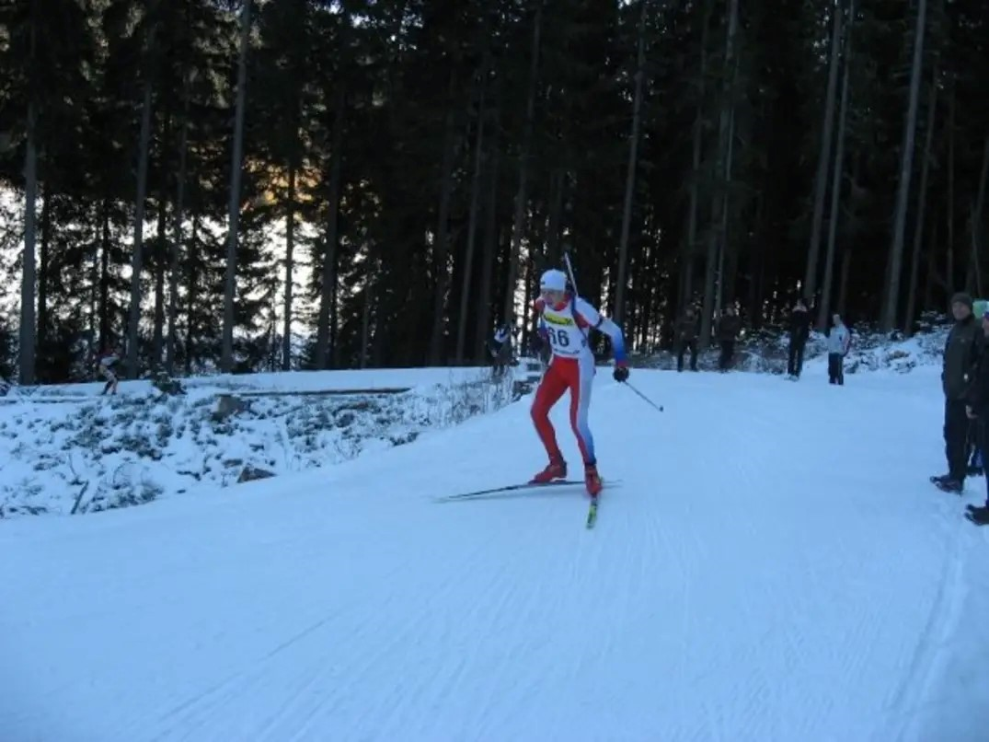
HVALA NA PAŽNJI!!!

